Slide 1
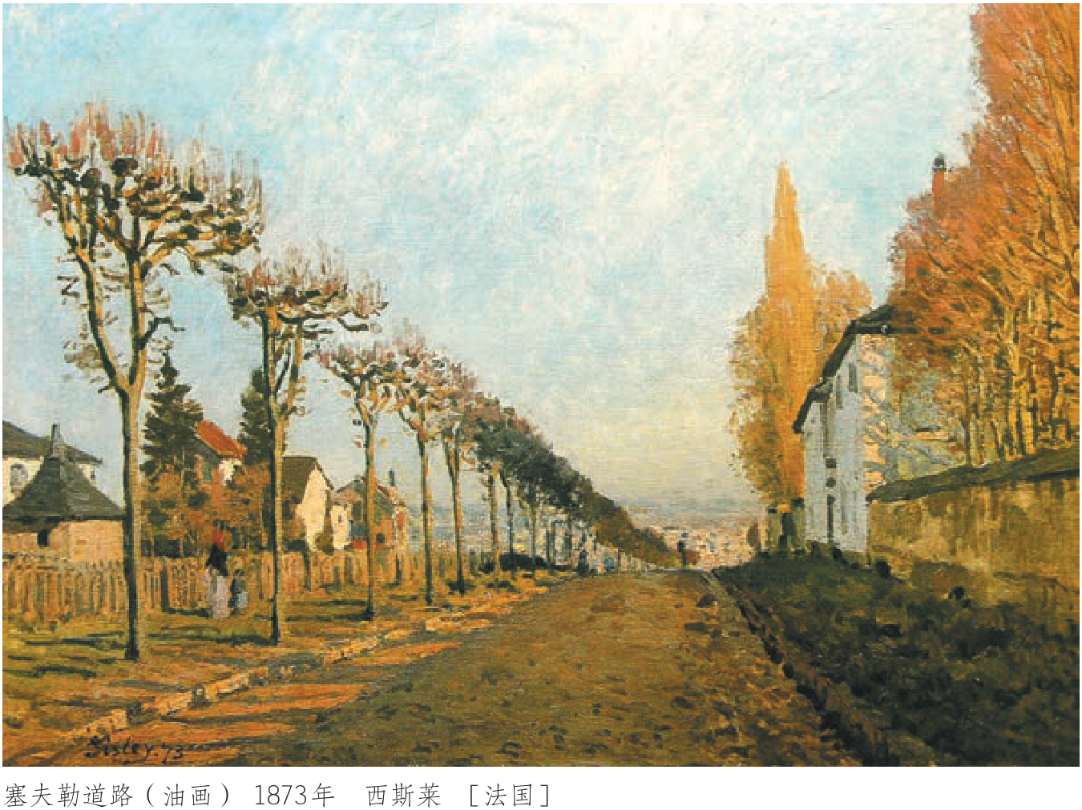
六年级 美术 人教版小学美术 上册
远去的路
观察自然界中的道路景象
发现近大远小的视觉规律
感受画面中的空间深度
Notes:
同学们，当你站在一条长长的道路向前看时，两旁的景物有什么奇妙变化？今天我们就走进《远去的路》，一起探索画面中的空间奥秘。
教材来源：E:\小学教材_统编人教版\美术_人教版\义务教育教科书·美术六年级上册.pdf
PDF页码：11

Slide 2
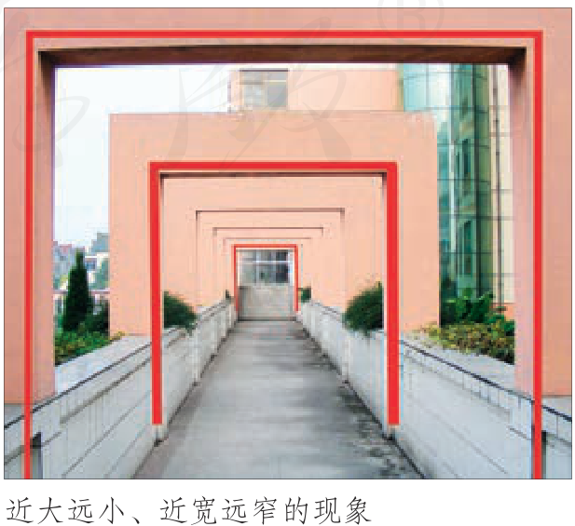
六年级 美术 人教版小学美术 上册
认识近大远小与近宽远窄
相同大小的物体距离不同
越靠近眼前看起来就越大
越远离视线看起来就越小
通道由近及远呈现出近宽远窄
Notes:
老师，右下角照片里的红色门框在现实中明明是一样大的，为什么在照片里越往里看就变得越小了呢？
观察这一组形状、大小相近的门框，越远的在照片中显得越小，通道也显得近宽远窄。这是透视带来的视觉效果。要区分实际大小和画面大小，不能把本来就很小的物体直接当作远处物体。
教材来源：E:\小学教材_统编人教版\美术_人教版\义务教育教科书·美术六年级上册.pdf
PDF页码：11

Slide 3
六年级 美术 人教版小学美术 上册
塞夫勒道路中的空间透视
欣赏西斯莱油画《塞夫勒道路》
道路向远方延伸，画面宽度逐渐减小
近处与远处景物形成空间层次
Notes:
请欣赏法国画家西斯莱的油画《塞夫勒道路》。近处的路面铺得很宽，左侧的树木挺拔高大；随着视线延伸，树木和房屋一层层变小，宽广的路最终慢慢消失在远方的地平线上。
教材来源：E:\小学教材_统编人教版\美术_人教版\义务教育教科书·美术六年级上册.pdf
PDF页码：11

Slide 4
六年级 美术 人教版小学美术 上册
思考：道路与树怎样画
练习：画一条宽度不变的直路
两旁是一排实际大小相近的树
怎样安排画面中的路宽、树高？
说说近处和远处应有什么区别
可以暂停视频，想好再继续。
Notes:
现在设计一幅道路画。设想这是一条宽度不变的直路，两旁的树实际大小相近。要表现道路向远方延伸，画面中的路宽和树高应怎样变化？请说出近处和远处的区别。
教材来源：E:\小学教材_统编人教版\美术_人教版\义务教育教科书·美术六年级上册.pdf
PDF页码：[11]

Slide 5
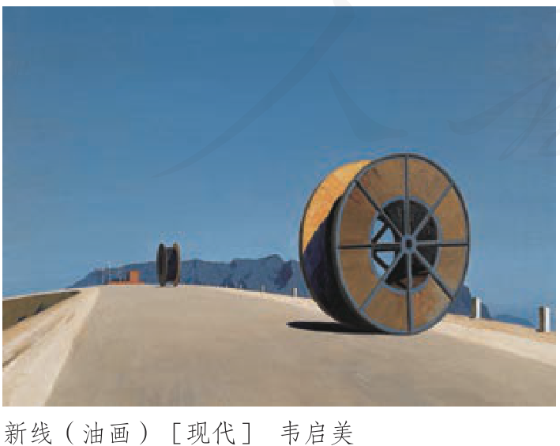
六年级 美术 人教版小学美术 上册
解析《新线》的透视规律
道路在画面中通常近宽远窄
相近大小的树，在画面中近大远小
教材《新线》也呈现鲜明空间对比
Notes:
我会把近处的路画宽，把远处的路画窄；近处的树画大一些，远处画小一些。
这是清楚的表现思路。再看教材的油画新线，近处的大线轴与远处的小形象构成明显对比，配合道路的延伸，增强了空间感。欣赏画面时，我们描述视觉关系，不据此断言真实线轴尺寸完全一样。
教材来源：E:\小学教材_统编人教版\美术_人教版\义务教育教科书·美术六年级上册.pdf
PDF页码：11

Slide 6
六年级 美术 人教版小学美术 上册
画出远去之路的方法
先确定道路延伸的方向
等宽直路在画面中近宽远窄
相近景物在画面中近大远小
实际等距排列，远处间距显得更密
Notes:
先确定道路延伸的方向，再安排近处与远处的宽窄。如果路灯或树木实际等距排列，画面中的间距往远处通常会显得更密。使用这些方法时，要让条件与画面设想相符，不必机械套用到所有弯路或起伏地形。
教材来源：E:\小学教材_统编人教版\美术_人教版\义务教育教科书·美术六年级上册.pdf
PDF页码：11

Slide 7
六年级 美术 人教版小学美术 上册
课堂小结与创作练习
掌握近大远小近宽远窄规律
尝试画一幅有纵深感的道路风景
自检一：路面是否由近及远逐渐变窄
自检二：路旁景物是否近大远小排列
Notes:
原来只要画出近大远小和近宽远窄，普通的平整画纸上就能展现出通向远方的神奇纵深！
总结得真好！请大家动手画一幅《远去的路》。完成时对照自检：路面是否近宽远窄并延伸至地平线？两旁树木景物是否近大远小？动手试试吧！
教材来源：E:\小学教材_统编人教版\美术_人教版\义务教育教科书·美术六年级上册.pdf
PDF页码：[11]

